Slide 1




论文查重检测
评阅专家成绩：良好(A)(87.5)
评优情况：不参与评优

Slide 2
ReL4 中基于硬件加速的 异步系统调用的设计与实现
答辩人：王菁芃 导 师：陆慧梅 时间：2025/5/30
BIT | SINCE 1940

Slide 3
1
研究背景与意义
Background and Significance
2
设计与实现
Design and Implementation
3
实验评估
Experimental Evaluation
4
结论与展望
Conclusion and Prospect

Slide 4

第一部分 ▷▷
研究背景与意义
微内核与IPC的发展历程
ReL4的尝试与不足
硬件加速的突破口

Slide 5
背景与意义
设计与实现
实验评估
结论与展望
在操作系统研究领域，微内核架构因其良好的模块化设计与强进程隔离性，能够有效遏制故障扩散并防止错误传播，成为了安全关键系统的的理想可靠选择。

Slide 6
背景与意义
设计与实现
实验评估
结论与展望
从L4到ReL4
L4
L4-
embedded
OKL4
(2.1)
seL4
ReL4
01
02
03
04
05
微秒级的IPC
同步 IPC
线程ID为目标
异步通知引入
移除长消息
纯异步模型
同步+异步
消息结构极简
目标为 IPC 端点
无需陷入内核
用户态中断
Liedtke, et al.
(1996).
Liedtke,et al.
(1997).
Open Kernel Labs.
(2007).
Klein, G. et al.
(2009).
ReL4 Team.
(2023).
Notes:
参考文献相关加在上面

Slide 7
背景与意义
设计与实现
实验评估
结论与展望
ReL4的尝试与不足
较低并发下的性能较低，甚至不如同步。
多种通信机制并存在一定程度上破坏微内核最小化原则。
针对ReL4异步系统调用在低并发情况下的性能进行优化。
Notes:
图中圈出来

Slide 8
背景与意义
设计与实现
实验评估
结论与展望
基于硬件优化ReL4中异步运行时的实现，以提升异步系统调用在低并发场景下的性能。

Slide 9
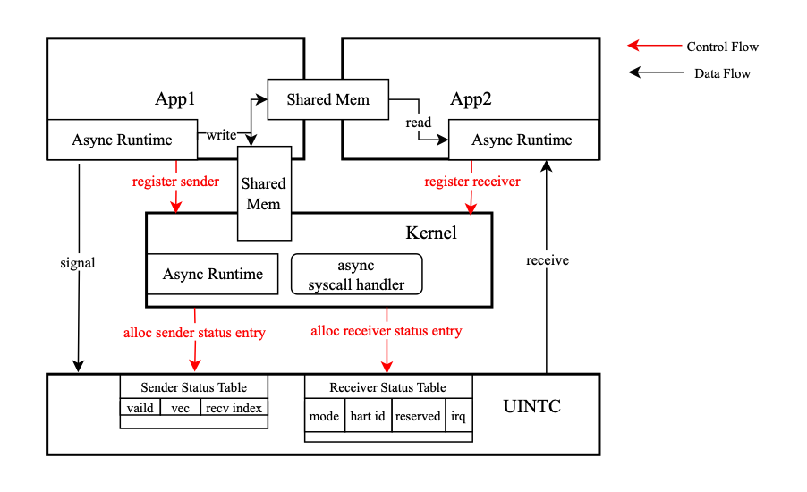
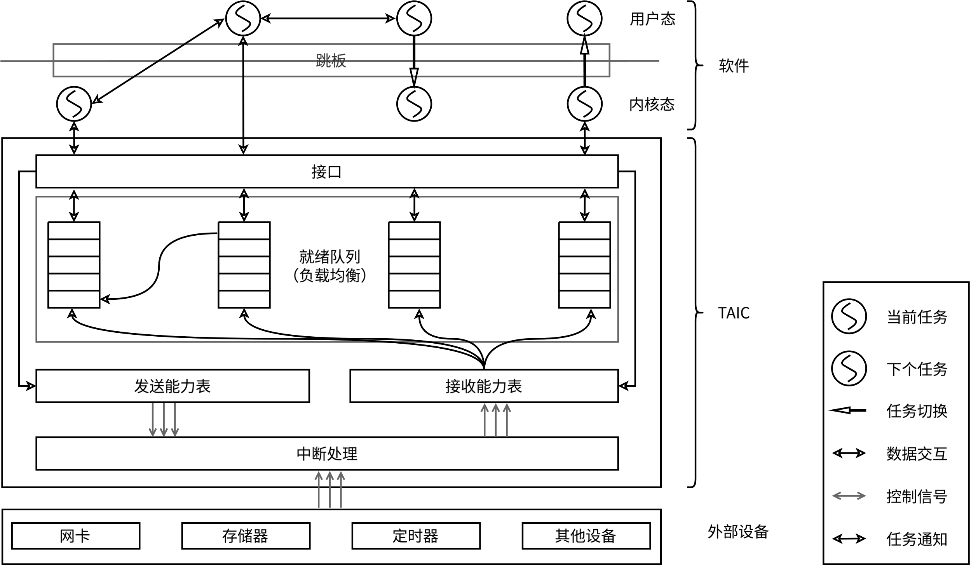
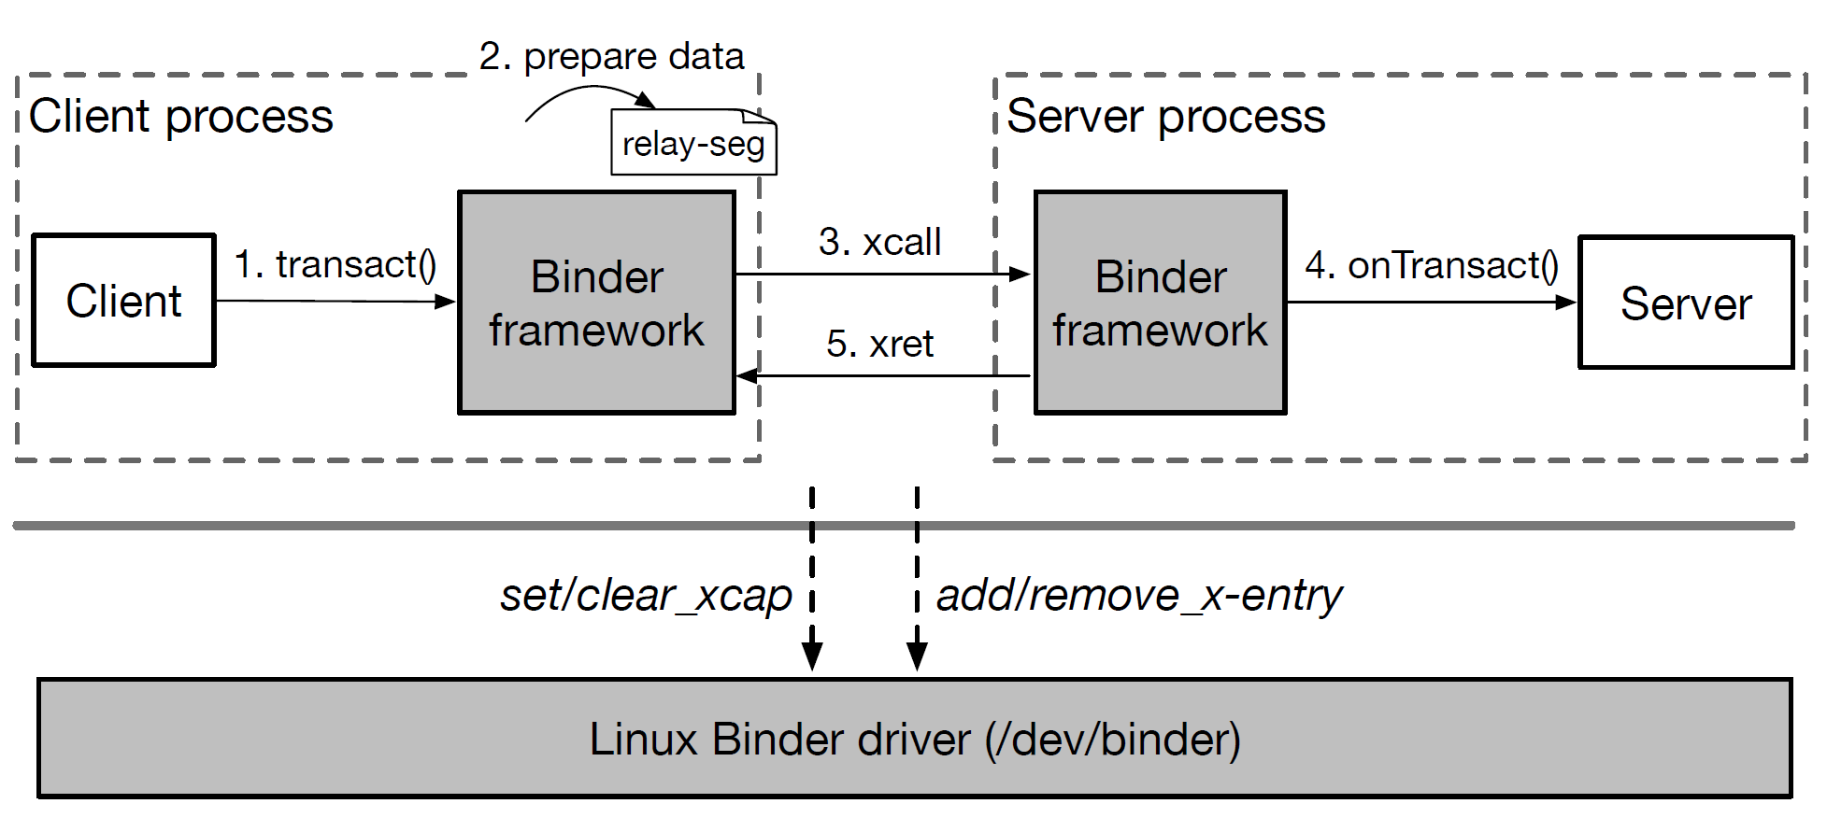
背景与意义
设计与实现
实验评估
结论与展望
硬件加速的突破口
用户态中断
XPC
TAIC
无法由用户线程发送至内核
异步任务调度开销较大
硬件原语 cross process call
无统一的硬件标准
Task-Aware Interrupt Controller 任务感知中断控制器
Notes:
该原语通过硬件辅助提供了无需陷入的跨进程同步调用。该方法与当前主流的虚拟内存模型兼容，并可集成到现有的微内核操作系统中。然而，该方法仅在FPGA上有所实现，缺少统一的硬件标准，且仅支持同步进程间调用，因此适用范围有限。

Slide 10
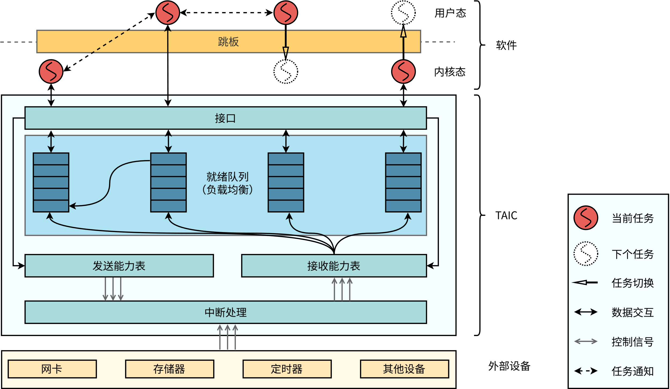
背景与意义
设计与实现
实验评估
结论与展望
TAIC系统整体结构
整合任务调度功能的中断控制器。
从用户态发送到内核态的中断信号。
硬件管理的中断状态表。

Slide 11
第二部分 ▷▷
优化设计与实现
优化需求分析
基于TAIC的异步系统调用结构
中断向量分配
缓冲区优化
中断注册机制

Slide 12















背景与意义
设计与实现
实验评估
结论与展望
优化需求分析
系统调用工作者协程
工作协程发起异步系统调用后让权阻塞等待唤醒。
CPU陷入内核唤醒处理协程。
内核发送用户态中断给用户线程。
用户态中断处理函数唤醒调度协程进行调度。
调度协程唤醒阻塞的工作协程。

Slide 13






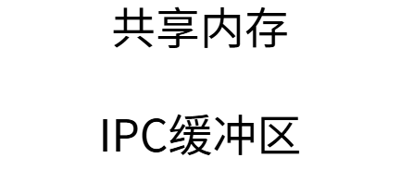





背景与意义
设计与实现
实验评估
结论与展望
基于TAIC的异步
系统调用结构
异步运行时中的队列交由硬件实现。
取消了内核陷入和用户态中断。
封装接口层用于调用硬件。

Slide 14
背景与意义
设计与实现
实验评估
结论与展望
硬件接口与中断资源分配
中断向量号
0 | 1 | 2 | 3 | … | 31
协程id
0 | 1 | … | 8 | … | 51
基于位图的中断向量分配
0号 —— 调度协程（保留）
1-31号 —— 工作协程（先来先服务策略）
复用 —— 未申请到中断向量的工作协程

Slide 15
背景与意义
设计与实现
实验评估
结论与展望
中断注册机制对比
“单次绑定机制”：每当协程因中断事件被唤醒后，需要重新注册中断接收能力。
“持久绑定机制”：通过设置注册参数中的特定标志位，实现中断向量的保留与复用，

Slide 16
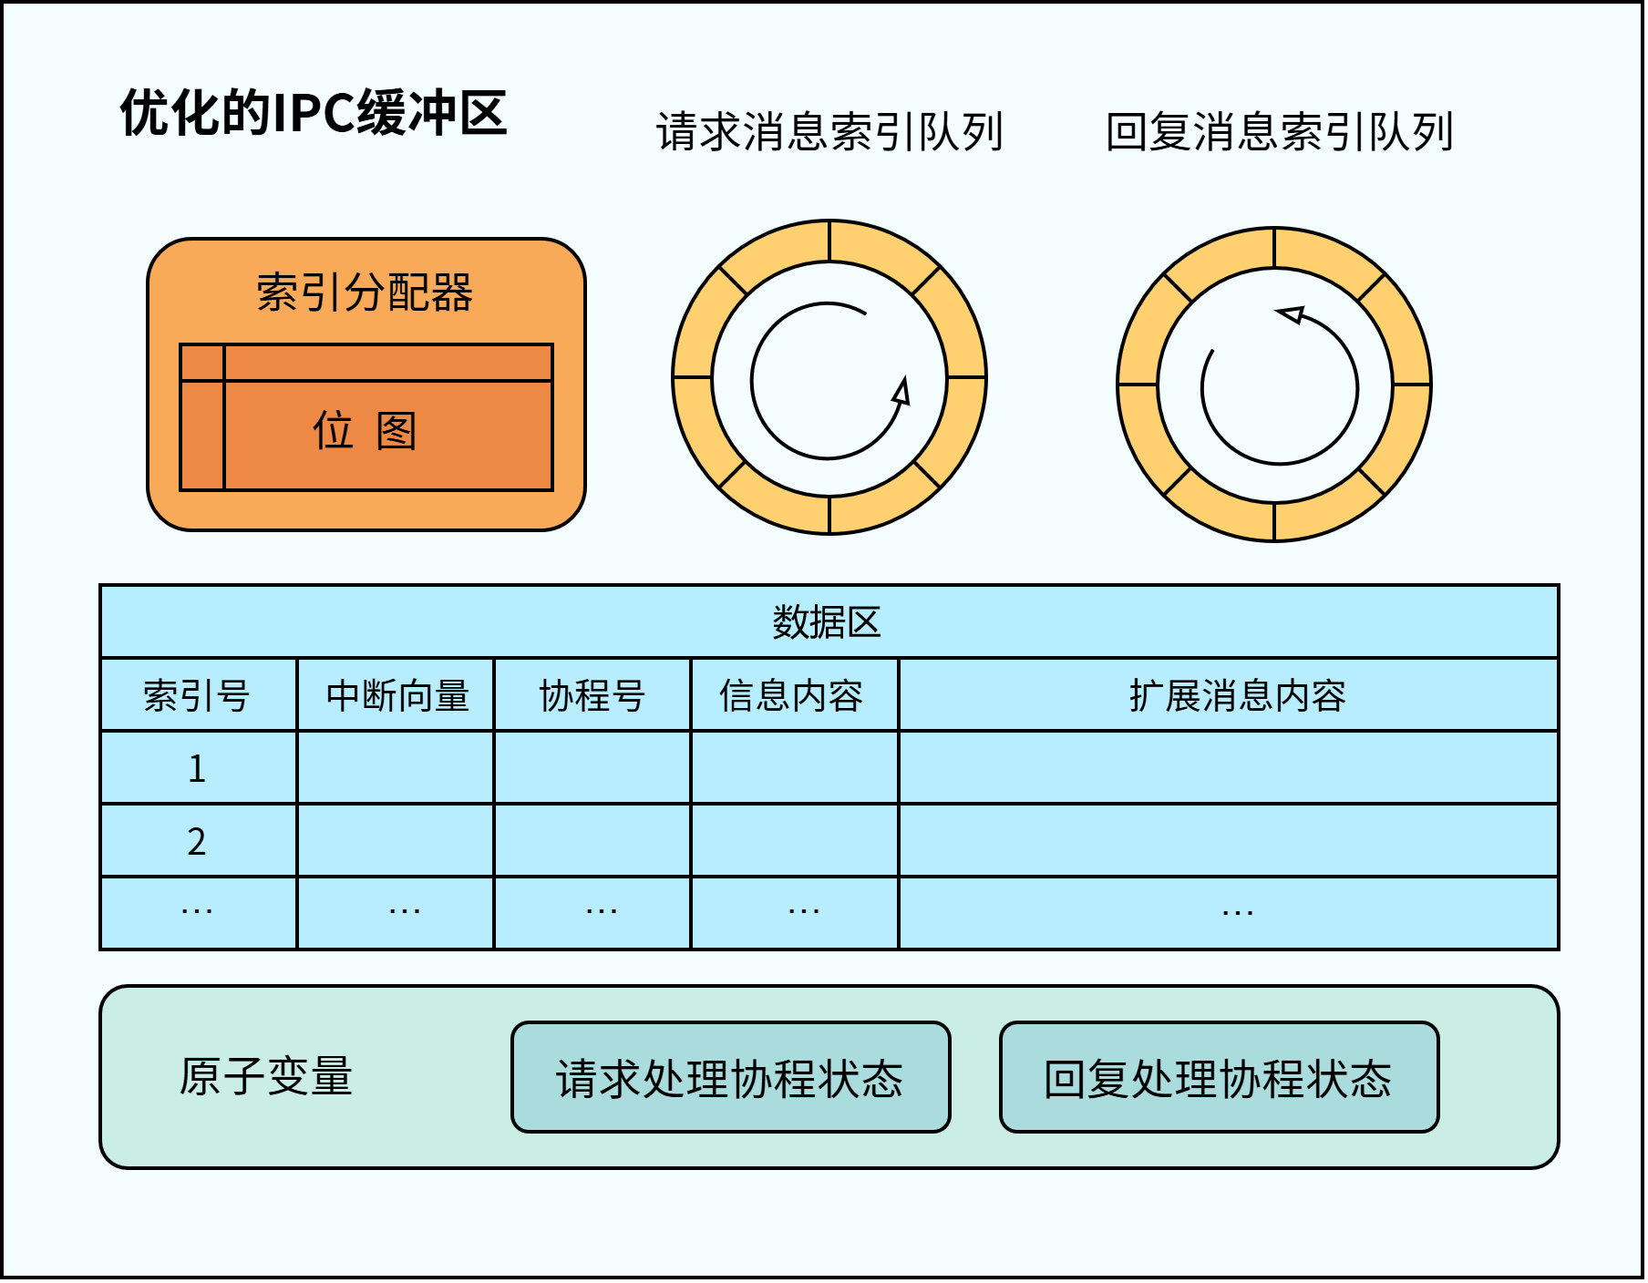
背景与意义
设计与实现
实验评估
结论与展望
缓冲区逻辑优化
结构修改
增加了索引队列与索引分配器
IPC消息中增加中断向量字段
将数据区改为数组实现
读取流程
用户态工作协程申请索引号
根据索引号在数据区写入消息，索引号入队
内核协程从队列中获取索引号，将回复消息写入原处。
根据中断向量判断是否将索引号入队

Slide 17
第三部分 ▷▷
实验与评估
测试环境说明
功能测试
性能测试

Slide 18
背景与意义
设计与实现
实验评估
结论与展望
测试环境说明
▼ 宿主机环境配置
▼ 虚拟机环境配置
▼ FPGA开发板配置
环境项 | 参数/型号
CPU | AMD Ryzen 7 5800H with Radeon Graphics 3.20 GHz
操作系统 | Windows 11 专业版 build 26100.3915
系统架构 | x86_64
内存大小 | 32 GB
环境项 | 参数/型号
虚拟机软件 | VMware® Workstation 17 Pro
虚拟机版本 | 17.5.0 build-22583795
虚拟机操作系统 | Ubuntu 24.04.1 LTS
虚拟机内核版本 | Linux 6.11.0-25-generic
虚拟机核心数 | 4 核心
内存大小 | 8GB
环境项 | 参数/型号
开发板 | AXU15EG
核心数量 | 2核
频率 | 100 MHz
L2 缓存大小 | 2 MB
内存大小 | 2 GB

Slide 19
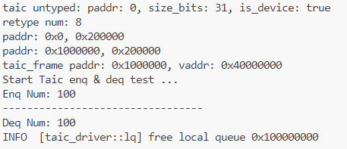
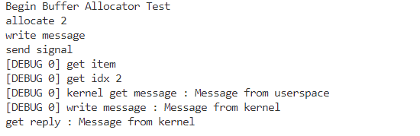
背景与意义
设计与实现
实验评估
结论与展望
功能测试
TAIC接口测试
缓冲区读写测试
模拟线程申请一个就绪队列后，将若干数量的任务句柄入队并出队，测试用户线程线程使用硬件能力是否正常。
模拟用户协程申请缓冲区索引并写入数据，内核服务协程从缓冲区读取数据并进行回复。测试缓冲区的索引分配和数据读写是否正常。

Slide 20
背景与意义
设计与实现
实验评估
结论与展望
功能测试
输出类
通知机制类
内存映射类
PutChar 输出单个字符
PutString 输出字符串
RISC-VGetPageAddress
获取页帧物理地址
TCBBindNotification
将通知与TCB 绑定
TCBUnbindNotification
解除通知与TCB 的绑定
RISC-VPageTableMap
将页表映射到虚拟地址空间
RISC-VPageTableUnMap
解除页表映射
RISC-VpageMap
物理页帧映射到虚拟地空间
RISC-VpageUnmap
解除物理页帧映射

Slide 21
背景与意义
设计与实现
实验评估
结论与展望
性能测试
初始化测试环境
分配物理页框
测试场景：用户态的“内存分配服务器”
测试指标：平均单次异步系统调用所用时钟周期
测试变量：并发度、核心数
对比：同步实现、用户态中断实现，TAIC优化实现
创建协程
测试未完成？
每个协程未完成
映射页框
映射页框
同步测试完成
所有协程运行完毕
输出结果

Slide 22
背景与意义
设计与实现
实验评估
结论与展望
性能测试
同步调用时钟周期在10000左右

Slide 23
背景与意义
设计与实现
实验评估
结论与展望
性能测试
ReL4优化后低并发耗时与seL4同步调用相比较高

Slide 24
背景与意义
设计与实现
实验评估
结论与展望
性能测试
优化后的平均用时均小于原有实现，低并发场景效果较明显。
并发度为1时的单核性能已与同步接近，但仍高于同步。
随并发度提高，优化效果变化幅度减小。

Slide 25
背景与意义
设计与实现
实验评估
结论与展望
性能测试
在高并发下，异步系统调用的平均用时主要受限于内核处理的速度。
TAIC中断向量的分配与回收开销较小，不会因并发度的增加而显著影响平均用时。

Slide 26
第四部分 ▷▷
结论与展望
研究结论
创新性成果

Slide 27
背景与意义
设计与实现
实验评估
结论与展望
创新性成果
本研究实现了ReL4 系统中的异步运行时进行硬件适配，并取得了以下创新性成果：
中断资源动态分配机制​​
提出并实现"动态映射+调度复用"策略，兼顾低并发唤醒效率与高并发资源利用率。
2.结构化异步缓冲区优化​​
实现“消息槽+索引队列”结构，结合原子变量实现无锁访问，提升消息的并行处理效率。
3.功能正确性与性能验证
在低并发场景下的延迟和吞吐量上均有显著提升，且在高并发场景下也表现出良好的性能稳定性。

Slide 28
谢谢观看
敬请各位老师批评指正
答辩人：王菁芃
导 师：陆慧梅

